Slide 1
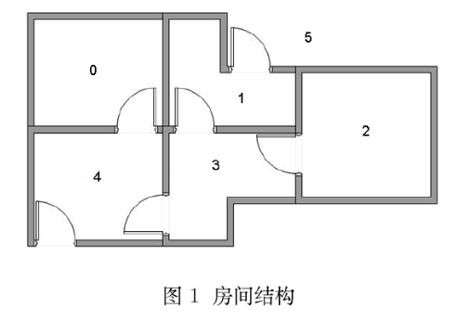
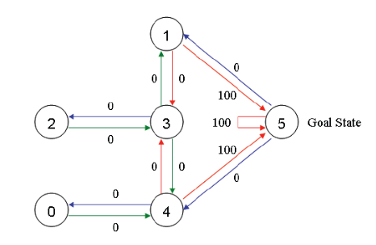
q-learning
节点表示房间/状态state
边表示有门/动作action
每条边有reward值，与5相连为100
5个房间，以门相连，
目标是走到房间外部5

Slide 2
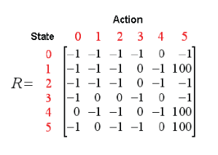
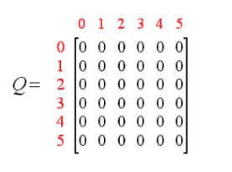

reward矩阵，-1为空，
行为state，列为action
γ表示折扣因子0=<γ<=1
γ趋向于0表示主要考虑当前回报
γ趋向于1表示同时考虑将来回报
episode:agent每次探索，
即从初始状态到达目标状态的过程
初始化的Q矩阵，
表示agent学习到的知识

Slide 3
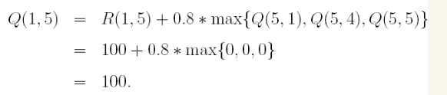
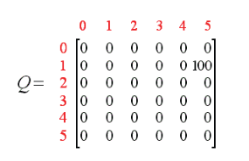
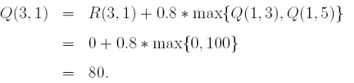
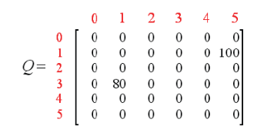
γ=0.8
1.初始状态为1，可选择3、5，
随机选择5
2.随机选择初始状态为3，可选择1、2、4，
随机选择1
当前状态5，到达目标状态，
完成一次episode

Slide 4
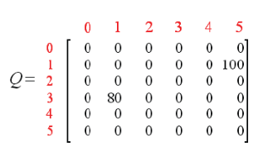
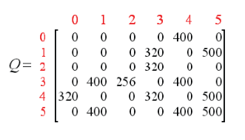
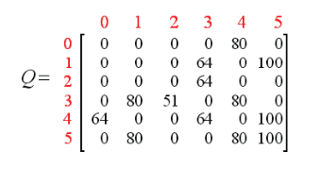
γ=0.8
2.当前状态1，可选择3、5，
随机选择5
3.经多次episode,Q矩阵收敛为
规范化

Slide 5
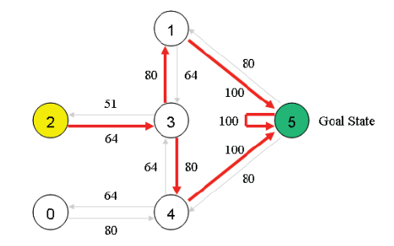
当Q接近收敛状态时，agent学到
从初始状态到目标状态的策略
最佳路径：2、3、1、5

